Slide 1
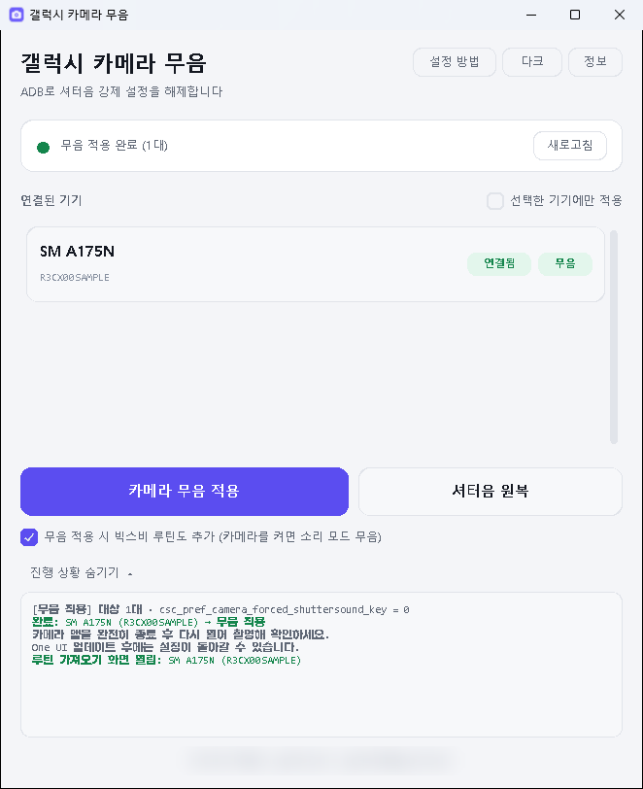
갤럭시 카메라 무음
사용 설명서 · v1.0.1
ADB로 삼성 갤럭시의 카메라 셔터음 강제 설정을 해제하고, 카메라를 켤 때 소리 모드를 무음으로 바꾸는 빅스비 루틴까지 한 번에 추가합니다.
2026년 11월

Slide 2
목차
1
2
시작하기 전에
휴대폰 준비 (처음 한 번만)
프로그램이 하는 일, 준비물, 주의사항
개발자 모드 · 보안 위험 자동 차단 끄기 · USB 디버깅 켜기
3
4
프로그램 사용하기
문제 해결과 마무리
실행, 화면 구성, 무음 적용, 빅스비 루틴 저장, 원래대로 되돌리기
증상별 해결 방법, 사용 후 정리, 자주 묻는 질문

Slide 3
시작하기 전에
01
이 프로그램이 무엇을 하는지, 무엇이 필요한지 먼저 확인하세요.

Slide 4
이 프로그램이 하는 일
1
카메라 셔터음 강제 설정 해제
PC
한국판 갤럭시는 셔터음이 강제로 켜져 있습니다. 이 설정값을 USB(ADB)로 바꿔 셔터음이 나지 않게 합니다. 루팅이 필요 없고, 휴대폰에 앱을 설치하지도 않습니다.
이 프로그램 실행
settings put system csc_pref_camera_forced_shuttersound_key 0
USB 케이블
ADB 명령 전달
2
빅스비 루틴 함께 추가
카메라 앱을 켜면 소리 모드를 무음으로, 끄면 원래대로 되돌리는 루틴을 휴대폰의 '모드 및 루틴' 앱에 띄워 줍니다. 휴대폰에서 [저장]만 누르면 추가됩니다. 셔터음 해제와 함께 쓰면 더 확실합니다.
갤럭시
설정 변경 · 루틴 추가

Slide 5
준비물과 지원 환경
PC
Windows 10 / 11
폰
삼성 갤럭시
설치 없이 GalaxyCameraMute.exe 하나만 실행합니다. Python 등 다른 프로그램이 필요 없습니다.
One UI 기기. 빅스비 루틴 기능은 '모드 및 루틴' 앱이 있는 기기에서 동작합니다.
선
USB 데이터 케이블
망
인터넷 (처음 한 번)
충전 전용 케이블은 안 됩니다. 휴대폰을 PC에서 파일로 열 수 있는 케이블을 쓰세요.
처음 실행할 때 Google 공식 서버에서 ADB 도구(약 10MB)를 내려받습니다.
루팅이 필요 없고 휴대폰에 앱을 설치하지 않습니다. 바꾸는 것은 설정값 하나이며, 언제든 [셔터음 원복]으로 되돌릴 수 있습니다.

Slide 6
꼭 읽어주세요
본인 소유 기기에만 사용하세요
!
회사·학교 등에서 관리하는 기기나 다른 사람의 휴대폰에는 사용하지 마세요.
타인의 동의 없는 촬영은 처벌받습니다
!
셔터음 설정 변경 자체는 불법이 아니지만(이동통신 사업자 자율 규약), 동의 없는 촬영은 성폭력처벌법 등으로 처벌될 수 있습니다.
소프트웨어 업데이트 후 다시 적용
!
One UI 업데이트나 초기화 뒤에는 설정이 원래대로 돌아갈 수 있습니다. 그때는 다시 [카메라 무음 적용]을 누르면 됩니다.
사용 후 USB 디버깅은 꺼두세요
!
적용과 확인이 끝나면 USB 디버깅과 개발자 옵션을 다시 끄는 것이 안전합니다. 셔터음 설정은 그대로 유지됩니다.
본 소프트웨어는 삼성전자 및 Google과 제휴 관계가 없으며, 사용으로 인해 발생하는 문제에 대해 저작자는 책임지지 않습니다.

Slide 7
휴대폰 준비 (처음 한 번만)
02
USB 디버깅을 켜서 PC가 휴대폰에 명령을 보낼 수 있게 합니다. 한 번 해두면 다음부터는 건너뜁니다.

Slide 8
전체 흐름 한눈에 보기
개발자 모드 켜기
보안 차단 해제
USB 디버깅 켜기
1
2
3
4
5
6
7
8
설정 앱 열기
폰 정보 열기
빌드번호 7번 누르기
보안 및 개인정보 보호
보안 위험 자동 차단 끄기
개발자 옵션
USB 디버깅 켜기
PC 인증 허용
막히는 곳의 대부분은 5단계입니다. '보안 위험 자동 차단'이 켜져 있으면 7단계의 USB 디버깅 스위치가 회색으로 잠겨 켜지지 않습니다.
프로그램 오른쪽 위 [설정 방법] 버튼을 누르면 같은 내용을 사진과 함께 단계별로 볼 수 있습니다.

Slide 9
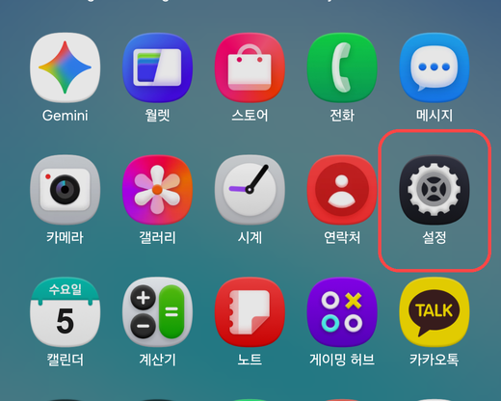
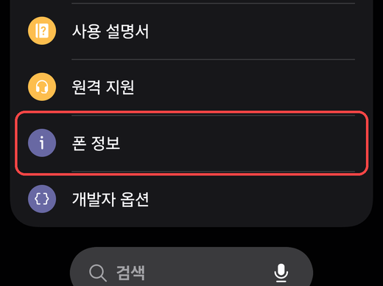
1~2단계 · 설정 앱 열기 / 폰 정보 열기
1
1단계 · 설정 앱 열기
홈 화면 가운데를 위로 쓸어올려 앱 목록을 연 뒤, 빨간 네모의 [설정](톱니바퀴)을 누릅니다.
화면 위에서 아래로 두 번 쓸어내린 뒤 오른쪽 위 톱니바퀴를 눌러도 됩니다.
2
2단계 · 폰 정보 열기
설정 목록을 맨 아래까지 내려 [폰 정보]를 누릅니다. 기종에 따라 [휴대전화 정보]로 보이기도 합니다.
사진에 보이는 [개발자 옵션]은 3단계를 마쳐야 생깁니다. 지금 없는 것이 정상입니다.

Slide 10
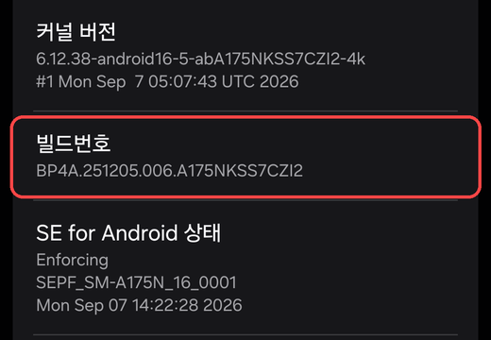
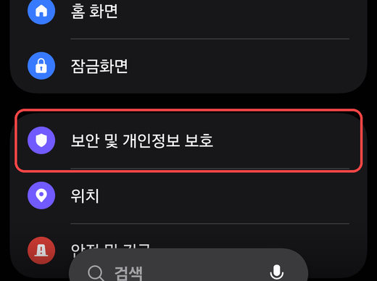
3~4단계 · 빌드번호 7번 누르기 / 보안 및 개인정보 보호 열기
3
3단계 · 빌드번호 7번 누르기
[소프트웨어 정보]로 들어가 [빌드번호]를 7번 연속으로 누릅니다. '개발자 모드를 켰습니다'가 뜨면 성공입니다.
화면 잠금을 쓰는 경우 PIN·패턴을 한 번 입력해야 합니다.
4
4단계 · 보안 및 개인정보 보호 열기
설정 목록에서 [보안 및 개인정보 보호]를 누릅니다.
'보안 위험 자동 차단'이 켜져 있으면 USB 디버깅을 켤 수 없으므로 먼저 이 기능을 끕니다.

Slide 11
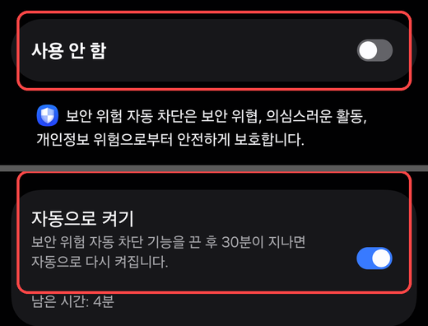
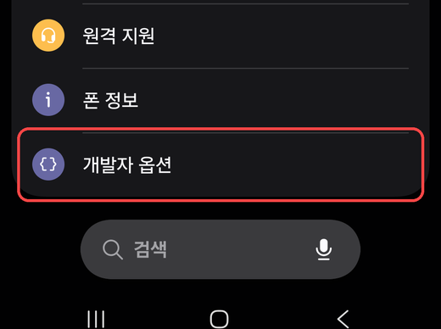
5~6단계 · 보안 위험 자동 차단 끄기 / 개발자 옵션 들어가기
5
5단계 · 보안 위험 자동 차단 끄기
[보안 위험 자동 차단]에 들어가 맨 위 스위치를 꺼서 [사용 안 함]으로 만듭니다.
아래쪽 [자동으로 켜기]도 함께 끄세요. 켜 두면 30분 뒤 차단이 다시 켜져 연결이 끊깁니다.
6
6단계 · 개발자 옵션 들어가기
설정으로 돌아와 맨 아래까지 내리면 [개발자 옵션]이 새로 생겨 있습니다. 눌러서 들어갑니다.
항목이 안 보이면 3단계의 빌드번호 누르기를 다시 해보세요.

Slide 12
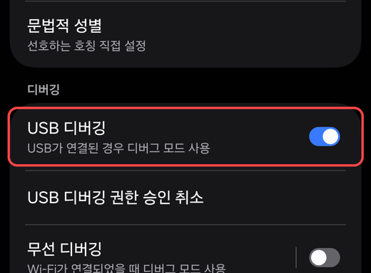
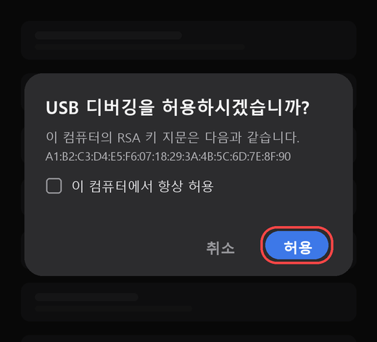
7~8단계 · USB 디버깅 켜기 / PC 인증 허용하기
7
7단계 · USB 디버깅 켜기
아래로 내려 [디버깅] 항목의 [USB 디버깅]을 켭니다. 그다음 USB 케이블로 PC와 연결합니다.
스위치가 회색이면 5단계가 아직 안 된 것입니다. 연결 모드를 물으면 [파일 전송]을 고르세요.
8
8단계 · PC 인증 허용하기
케이블을 연결하면 'USB 디버깅을 허용하시겠습니까?' 팝업이 뜹니다. [이 컴퓨터에서 항상 허용]을 체크하고 [허용]을 누릅니다.
팝업이 안 보이면 케이블을 뽑았다가 다시 꽂아보세요. (사진은 예시 화면)

Slide 13
가장 많이 막히는 곳 · 보안 위험 자동 차단
A
맨 위 스위치를 끕니다
A
[사용 안 함]으로 바뀌어야 합니다. 이 기능 안에 'USB 케이블로 전달되는 명령 차단'이 들어 있습니다.
B
[자동으로 켜기]도 끕니다
켜 두면 끈 뒤 30분이 지나 자동 차단이 다시 켜지고, 잘 되던 연결이 갑자기 끊깁니다.
B
작업 중에 휴대폰이 갑자기 목록에서 사라지면 대부분 이 기능이 다시 켜진 것입니다. 이 화면으로 돌아와 두 스위치를 확인하세요.

Slide 14
프로그램 사용하기
03
실행부터 무음 적용, 빅스비 루틴 저장, 원래대로 되돌리기까지 순서대로 설명합니다.

Slide 15
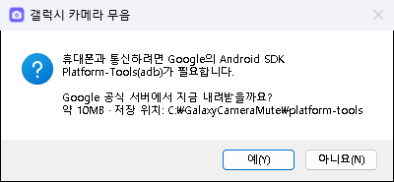
프로그램 실행하기
1
GalaxyCameraMute.exe 더블클릭
설치 과정 없이 바로 실행됩니다. 바탕화면이나 USB 메모리 등 원하는 폴더에 두고 쓰세요.
2
Windows 경고가 뜨면
'Windows의 PC 보호' 창이 뜨면 [추가 정보] → [실행]을 누릅니다. 인터넷에서 받은 프로그램에 흔히 나오는 안내입니다.
3
ADB 도구 내려받기에서 [예]
처음 실행할 때 나오는 확인 상자. [예]를 누르면 내려받기가 시작되고, 상단 상태 표시줄에 진행률(%)이 표시됩니다.
처음 한 번만 묻습니다. Google 공식 서버에서 약 10MB를 받아 exe와 같은 폴더의 platform-tools에 저장합니다.
ADB 도구는 Google이 배포하는 공식 도구이며, 프로그램에 포함하지 않고 사용자가 직접 Google에서 받는 방식입니다.

Slide 16
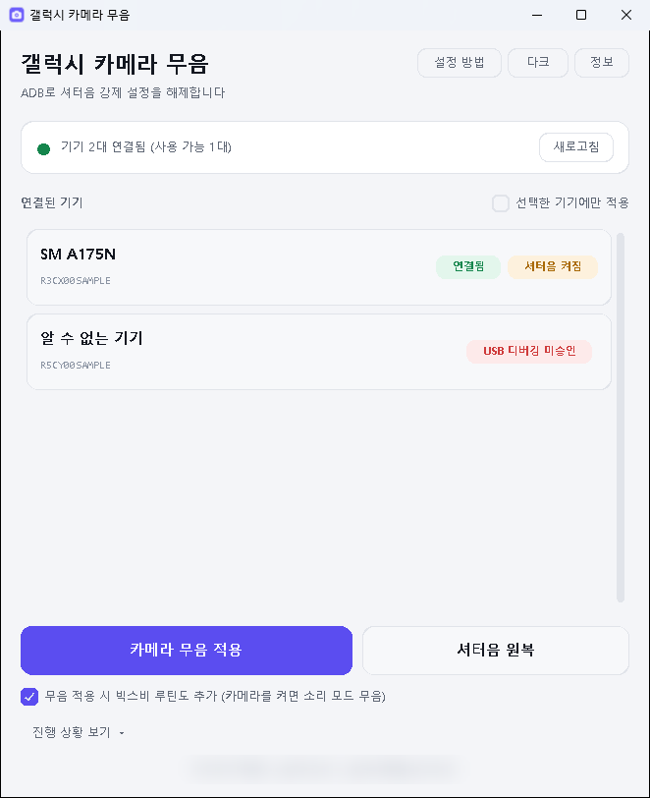
화면 구성
1
설정 방법 USB 디버깅 켜는 법을 사진으로 안내
1
2
3
2
테마 전환 버튼에 적힌 화면(다크/라이트)으로 바꾸기
4
5
정보 버전, 저작자, 오픈소스 라이선스
3
6
7
4
상태 표시 연결된 기기 수와 진행 상태
5
새로고침 기기 목록을 바로 다시 확인
6
선택한 기기에만 적용 켜면 고른 기기에만 적용
7
기기 카드 모델명, 시리얼, 연결·셔터음 상태
8
카메라 무음 적용 셔터음을 끄는 메인 버튼
9
셔터음 원복 셔터음을 다시 켜기
10
빅스비 루틴도 추가 무음 적용 때 루틴도 함께 (기본 켜짐)
8
9
진행 상황 보기 작업 기록(로그) 펼치기
10
11
11
기기는 4초마다 자동으로 확인합니다. 케이블을 꽂으면 저절로 목록에 나타나고, 뽑으면 사라집니다.

Slide 17
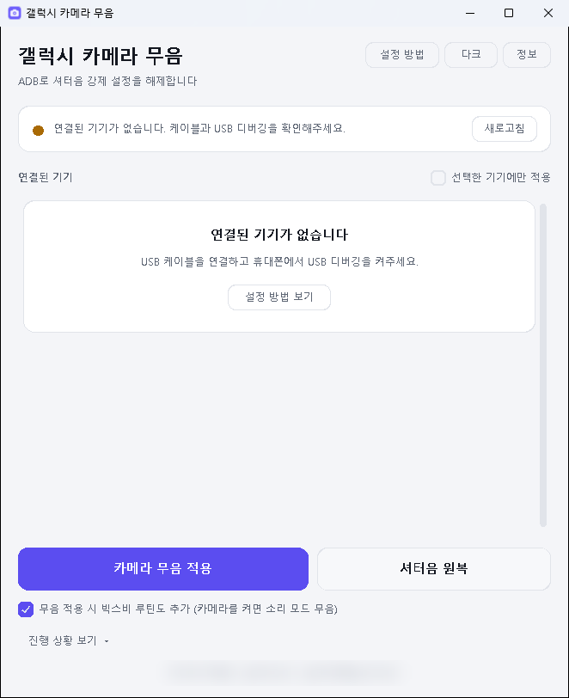
기기 상태 읽는 법
표시 | 뜻과 할 일
연결됨 | 정상입니다. 바로 적용할 수 있습니다.
USB 디버깅 미승인 | 휴대폰의 허용 팝업에서 [허용]을 누르세요. (8단계)
오프라인 | 케이블을 다시 꽂거나 USB 모드를 [파일 전송]으로 바꾸세요.
드라이버/권한 문제 | USB 드라이버를 확인하고 PC를 재시작해 보세요.
무음 | 셔터음이 꺼진 상태입니다.
셔터음 켜짐 | 아직 적용 전이거나 원복한 상태입니다.
설정 없음(기본값) | 설정값이 없는 기기입니다. 적용하면 '무음'이 됩니다.
기기가 없을 때의 화면. [설정 방법 보기]를 누르면 휴대폰 준비 안내가 열립니다.
'알 수 없는 기기'는 인증 전이라 모델명을 읽지 못한 것입니다. 허용하면 모델명이 나타납니다.

Slide 18
카메라 무음 적용하기
1
기기가 [연결됨]인지 확인
기기 카드에 초록색 [연결됨]이 보여야 합니다.
2
[빅스비 루틴도 추가] 체크 확인
기본으로 켜져 있습니다. 루틴이 필요 없으면 체크를 해제하세요.
3
[카메라 무음 적용] 클릭
연결된 모든 기기에 한 번에 적용하고, 값을 다시 읽어 제대로 바뀌었는지 확인합니다.
4
[무음 적용 완료] 확인
상태 표시가 초록색으로 바뀌고 기기 카드의 배지가 [무음]이 됩니다.
오른쪽 화면은 [진행 상황 보기]를 펼친 모습입니다.

Slide 19
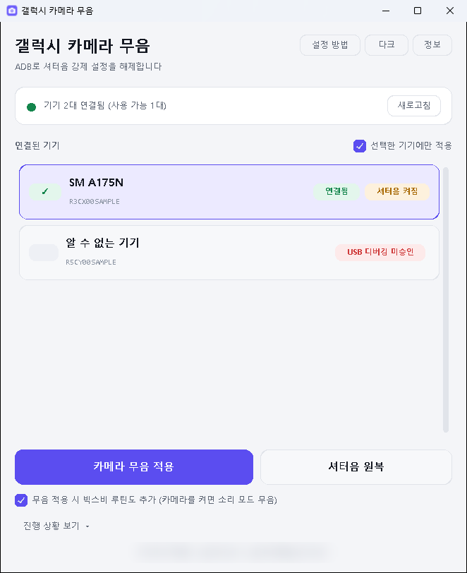
원하는 기기에만 적용하기
1
[선택한 기기에만 적용] 켜기
목록 오른쪽 위의 체크박스를 켭니다. 기기 카드를 바로 눌러도 자동으로 켜집니다.
2
적용할 기기 카드 누르기
선택된 카드는 보라색 테두리와 체크 표시가 생깁니다. 다시 누르면 선택이 풀립니다.
3
[카메라 무음 적용] 클릭
선택한 기기에만 적용됩니다. 승인되지 않은 기기는 건너뛰고 기록에 남깁니다.
휴대폰 한 대만 쓴다면 이 기능은 필요 없습니다. 기본값은 연결된 모든 기기에 일괄 적용입니다.

Slide 20
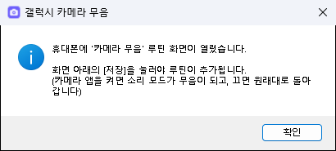
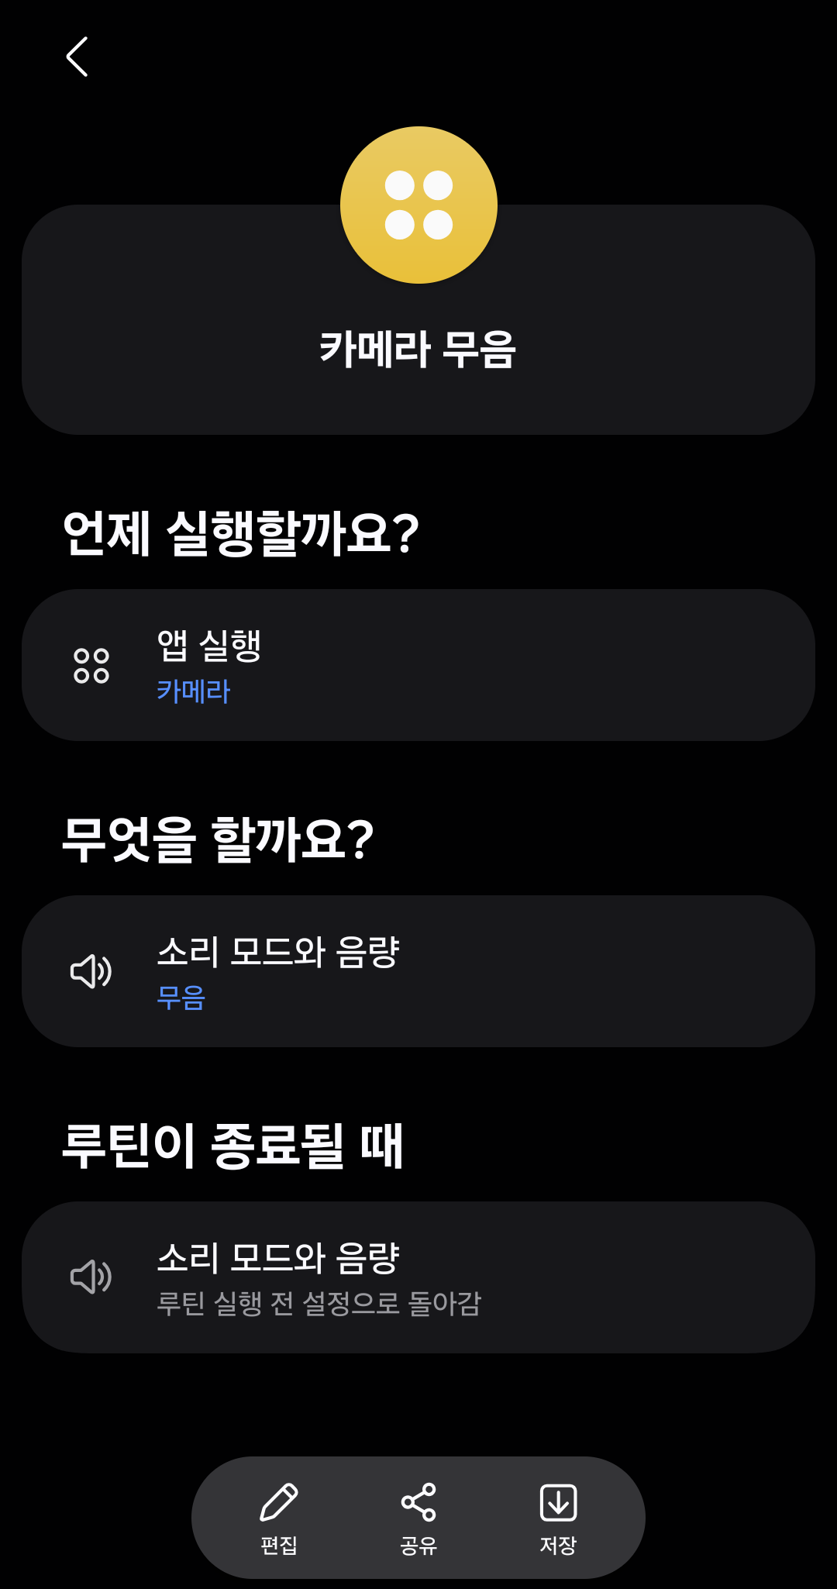
빅스비 루틴 저장하기
루틴 내용
언제
카메라 앱을 실행할 때
무엇을
소리 모드를 무음으로
PC에 뜨는 안내 상자
1
휴대폰 화면 확인
끝나면
무음 적용이 끝나면 휴대폰에 '카메라 무음' 루틴 화면이 자동으로 열립니다.
루틴 실행 전 설정으로 돌아감
2
[저장] 누르기
화면이 안 뜨면 휴대폰 잠금을 풀어보세요. 그래도 안 되면 [내 파일 → 다운로드 → GalaxyCameraMute.rtn]을 직접 누르면 같은 화면이 열립니다.
화면 아래의 [저장]을 눌러야 루틴이 추가됩니다. PC 상자는 [확인]으로 닫습니다.
2

Slide 21
제대로 적용됐는지 확인하기
1
2
3
카메라 앱 완전히 종료
카메라 다시 열기
사진 한 장 찍어보기
최근 앱 버튼(│││)을 눌러 카메라 앱을 위로 밀어 닫습니다. 열려 있던 카메라는 이전 설정을 기억할 수 있습니다.
카메라를 다시 열면 빅스비 루틴이 실행되어 소리 모드가 무음으로 바뀝니다. (루틴을 저장한 경우)
셔터음이 나지 않으면 성공입니다. 카메라를 닫으면 소리 모드는 원래대로 돌아옵니다.
그래도 소리가 나면 휴대폰을 한 번 재시작해 보세요. 프로그램에서 기기 배지가 [무음]인지도 확인하세요.

Slide 22
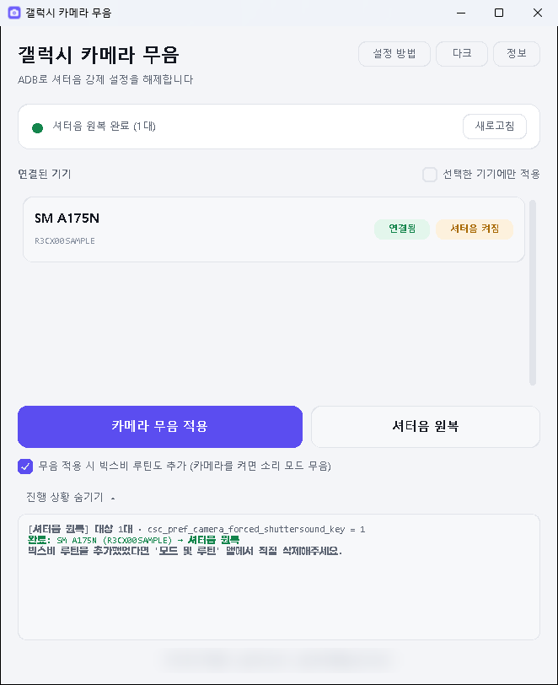
원래대로 되돌리기
셔터음 다시 켜기
1
[셔터음 원복] 클릭
설정값이 1로 돌아가고 기기 배지가 [셔터음 켜짐]으로 바뀝니다.
빅스비 루틴 지우기 (휴대폰에서)
2
'모드 및 루틴' 앱 열기
설정 → 모드 및 루틴 → [루틴] 탭으로 이동합니다.
3
'카메라 무음' 루틴 삭제
루틴을 선택해 삭제합니다. 원복 버튼은 루틴을 지우지 않습니다.

Slide 23
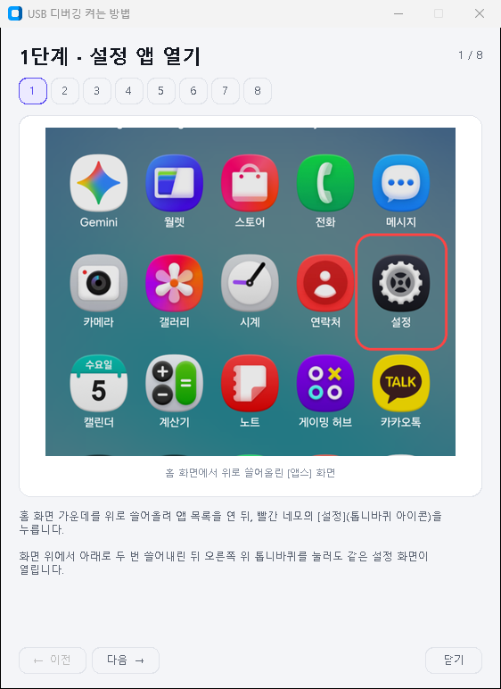
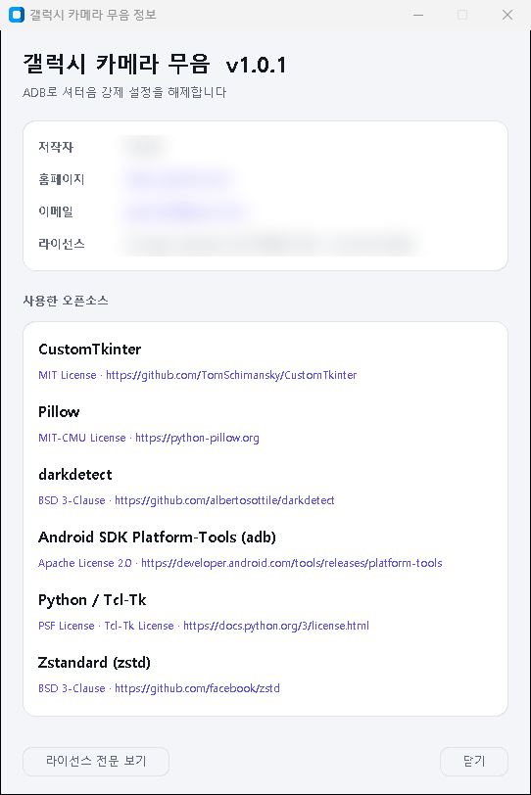
설정 방법 창과 정보 창
설정 방법 창
상단 [설정 방법] 버튼으로 엽니다
1~8 번호나 [이전]/[다음], 키보드 ← → 로 이동
승인 안 된 기기가 보이면 8단계가 자동으로 열립니다
정보 창
버전과 사용한 오픈소스 목록
[라이선스 전문 보기]로 전체 라이선스 확인
왼쪽: 설정 방법 창(1단계) 오른쪽: 정보 창

Slide 24
문제 해결과 마무리
04
자주 생기는 증상과 해결 방법, 사용 후 정리할 것을 모았습니다.

Slide 25
문제 해결
증상 | 확인할 것
USB 디버깅 스위치가 안 켜짐 | 보안 및 개인정보 보호 → 보안 위험 자동 차단 끄기 (+ [자동으로 켜기]도 끄기)
잘 되다가 갑자기 기기가 사라짐 | 자동 차단이 30분 뒤 다시 켜졌을 가능성이 큽니다. 다시 끄고 [자동으로 켜기]도 끄세요
목록이 비어 있음 | 케이블 연결과 USB 디버깅 확인. 충전 전용 케이블이 아닌지, USB 모드가 [파일 전송]인지 확인
USB 디버깅 미승인 | 휴대폰의 허용 팝업에서 [허용]. 팝업이 안 보이면 케이블을 다시 연결
오프라인 | 케이블 재연결, 또는 개발자 옵션 → [USB 디버깅 권한 승인 취소] 후 다시 연결
적용은 됐는데 소리가 남 | 카메라 앱을 완전히 종료한 뒤 다시 열기. 그래도 나면 휴대폰 재시작
루틴 화면이 안 뜸 | 휴대폰 잠금 해제. 안 되면 내 파일 → 다운로드 → GalaxyCameraMute.rtn 직접 열기
ADB 내려받기 실패 | 인터넷 연결 확인 후 프로그램 재실행. 회사망 등에서 막혔다면 다른 네트워크에서 시도

Slide 26
사용 후 정리와 자주 묻는 질문
사용 후 정리
자주 묻는 질문
1
USB 디버깅 끄기
Q. 루팅이 필요한가요?
설정 → 개발자 옵션 → USB 디버깅 끄기
아니요. 일반 설정값 하나만 바꿉니다.
2
개발자 옵션 끄기 (선택)
Q. 업데이트 후 소리가 다시 나요
개발자 옵션 맨 위 스위치를 끕니다
One UI 업데이트로 초기화될 수 있습니다. 다시 적용하세요.
3
보안 위험 자동 차단 다시 켜기 (선택)
Q. 여러 대를 한 번에 할 수 있나요?
다음에 다시 적용할 때는 또 꺼야 합니다
네. 연결된 모든 기기에 한 번에 적용됩니다.
Q. exe를 다른 PC로 옮겨도 되나요?
위 설정을 꺼도 셔터음 무음 설정과 빅스비 루틴은 그대로 유지됩니다.
네. 같은 폴더의 platform-tools도 함께 옮기면 다시 내려받지 않습니다.

Slide 27
이제 조용히 찍으세요
막히면 프로그램의 [설정 방법] 버튼을 눌러 사진 안내를 다시 확인하세요.
본인 소유 기기에만 사용하고, 타인을 동의 없이 촬영하지 마세요.

